Slide 1
תודה על מאמצייך עד כה.
כעת תתבקשh לבצע מטלה ממוחשבת נוספת.
לאורך המטלה יופיעו במרכז המסך הסימנים
XXX
בהם את מתבקשת להתמקד.
כאשר תשמעי משפט, את מתבקשת להקשיב לו כפי שאת מקשיב למחשבה שעוברת לך בראש.
כשסיימת לקרוא,
לחץ/י על מקש רווח

Slide 2
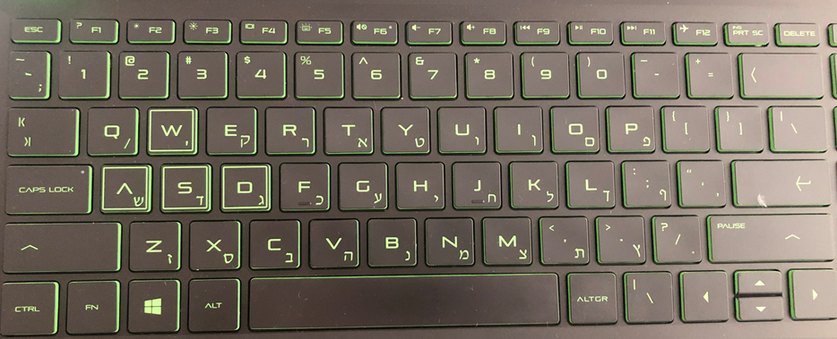
בתום המשפט, תופיע ספרה במרכז ה-XXX (למשל X5X) ואת תתבקשי להחליט האם הספרה זוגית (שיפט ימין) או אי-זוגית (שיפט שמאל) על ידי לחיצה על המקש המתאים במקלדת באופן הבא:
השתדלי לענות הכי מהר ומדויק שאת יכולה.
כשסיימת לקרוא,
לחץ/י על מקש רווח

Slide 3
כעת תמשיכי לתירגול קצר.
בצעדי התירגול הראשונים יצויין האם ענית נכון או לא נכון.
כשסיימת לקרוא,
לחץ/י על מקש רווח

Slide 4
לעיתים, לאחר שהגבת האם ספרה היא זוגית או אי-זוגית, תופיע שאלה לגבי המשפט האחרון ששמעת. עליך לומר האם המשפט ששמעת זהה למשפט שיופיע בכתב על מרכז המסך. אם המשפט זהה, לחצי על המקש "כ" (כן), אם אינו זהה לחץ "ל" (לא) במקלדת.
כעת תתנסי בחלק זה של המטלה.
כשסיימת לקרוא,
לחץ/י על מקש רווח

Slide 5
כעת תמשיכי במטלה כמו בתירגול
כלומר, עליך להחליט אם הספרה במרכז ה-XXX זוגית או אי-זוגית.
אנא השתדלי להגיב באופן המהיר והמדויק ביותר ולהקשיב למשפטים כפי שאת מקשיבה למחשבות שעוברות לך בראש.
כשסיימת לקרוא,
לחץ/י על מקש רווח

Slide 6
המטלה הסתיימה
תודה
כשסיימת לקרוא,
לחץ/י על מקש רווח

Slide 7
הפסקה
כאשר את/ה מוכן/ה להמשיך בניסוי, לחץ/י על מקש רווח.
(ישנה המתנה של לפחות 30 שניות לפני שממשיכים)
כשסיימת לקרוא,
לחץ/י על מקש רווח

Slide 8

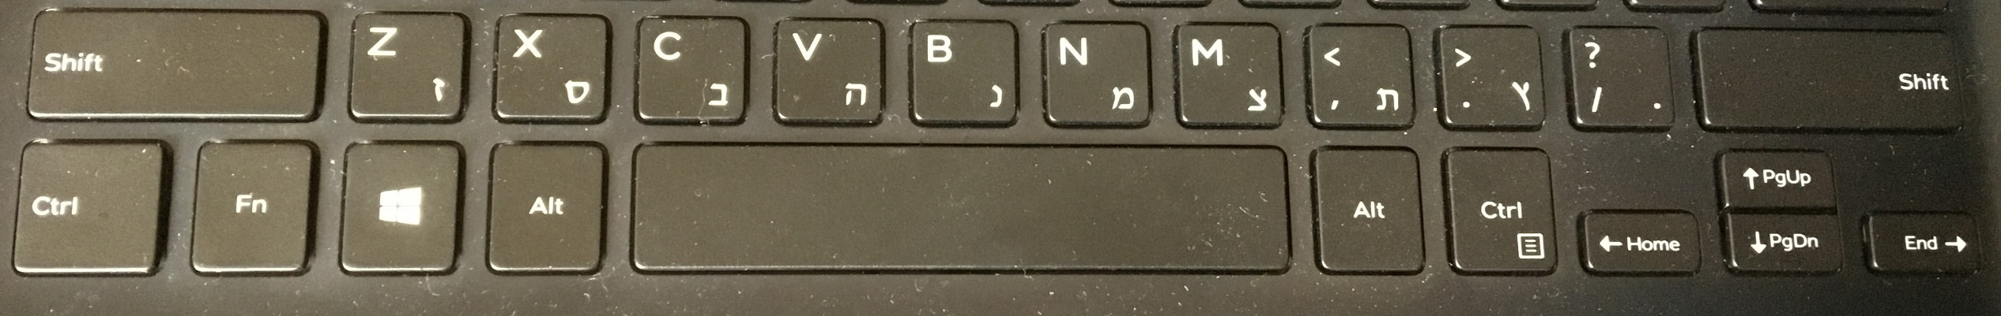
אי-זוגי
זוגי
לא זהה
זהה

Slide 9
